Slide 1
SGX 취약점 동향
한성대학교
김경호, 권용빈, 김현지, 김현준, 서화정

Slide 2
1. What is Intel SGX?
2. Background
3. Intel SGX Vulnerability Research Trends

Slide 3
1. What is Intel SGX | TEE
TEE (Trusted Execution Environment)
신뢰 할 수 있는 실행 환경
메인 프로세서 내부의 보안 영역으로 격리된 환경에서 운영체제와 병렬 실행
격리된 환경을 통한 응용프로그램의 무결성 및 기밀성 제공
H/W, S/W 측면에서 보안성 극대화
신뢰 공간과 비신뢰 공간 (Secure , Normal)
Intel SGX(Software Guard eXtensions)
ARM TrustZone
AMD PSP(Platform Security Processor)

Slide 4
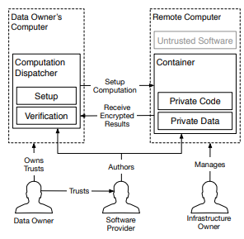
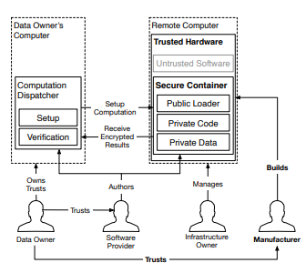
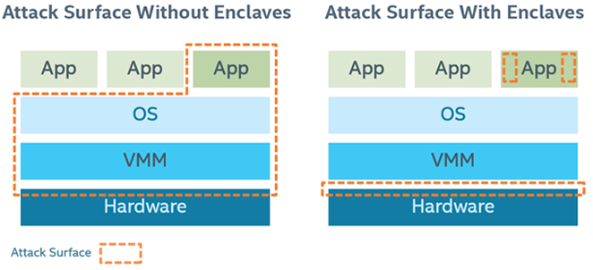
1. What is Intel SGX | Intel SGX
Intel SGX
Intel에서 제공하는 CPU 명령어 코드
Enclave라는 Secure Container 제공
운영체제, 하이퍼바이저 포함 어떤 수준의 권한으로도 접근이 불가능
Enclave를 사용함으로써 공격 범위를 효과적으로 경감

Slide 5
1. What is Intel SGX | H/W Security
MEE(Memory Encryption Engine) 을 이용하여 메모리 암호화
(물리적 메모리 공격 보호)
Enclave 실행 후 Disk 저장 파일 암호화
(디스크에 저장된 중요 데이터 보호)
다양한 종류의 암호화 키 제공
부채널 공격을 방어하는 메커니즘은 존재하지 않음
(개발자가 부채널 내성 프로그래밍을 해야함)

Slide 6
1. What is Intel SGX | S/W Security
BIOS, VMM, OS 등의 높은 권한의 System S/W도 접근 불가능
(System S/W 해킹시에도 저장된 데이터 무결성 및 기밀성 보장)
jump, function call 등의 분기문으로 Enclave 메모리 접근 불가
(StackOverflow 같은 비정상적 분기를 이용한 메모리 접근 방어)
리버싱을 방어하는 메커니즘은 존재하지 않음
(Source Code 작성시 하드코딩 및 취약점 존재하는 코딩 자제)

Slide 7
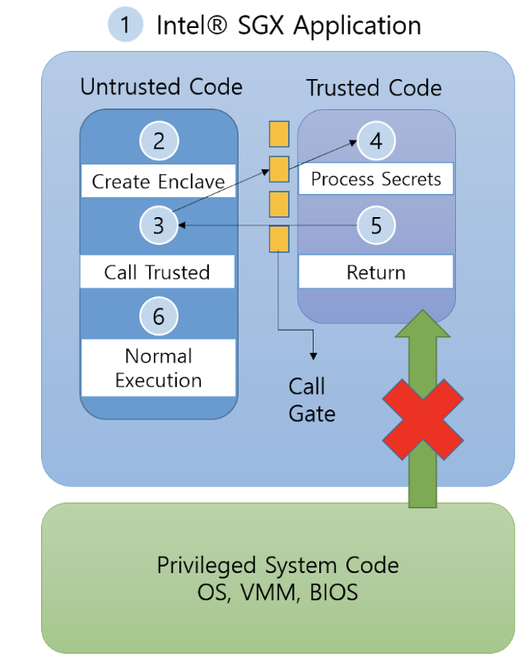
1. What is Intel SGX | Mechanism
Trusted zone, Untrusted zone 설정
Enclave 생성 (Trusted Zone)
Enclave 실행 (ECALLS)
프로세스 수행 (외부에서 접근 불가능)
Return으로 반환값 반환 (OCALLS)
(Enclave 데이터는 여전히 Trusted memory에 저장)
기존 연산 수행

Slide 8
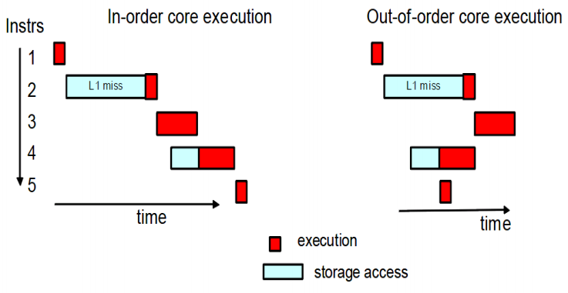
2. Background
예측 실행 (Speculative Execution)
If 문이나 분기문을 사전에 예측하여 미리 연산하여 캐시에 저장
분기 예측이 틀린 경우 폐기됨 (프로그램에서 확인 불가능)
비순차 실행 (Out of Order Execution)
명령어 특성상 연산 속도가 다르기 때문에 연산 최적화를 위해 순서를 바꿈
따라서 뒤에 사용될 명령어가 미리 실행될 수 있음

Slide 9
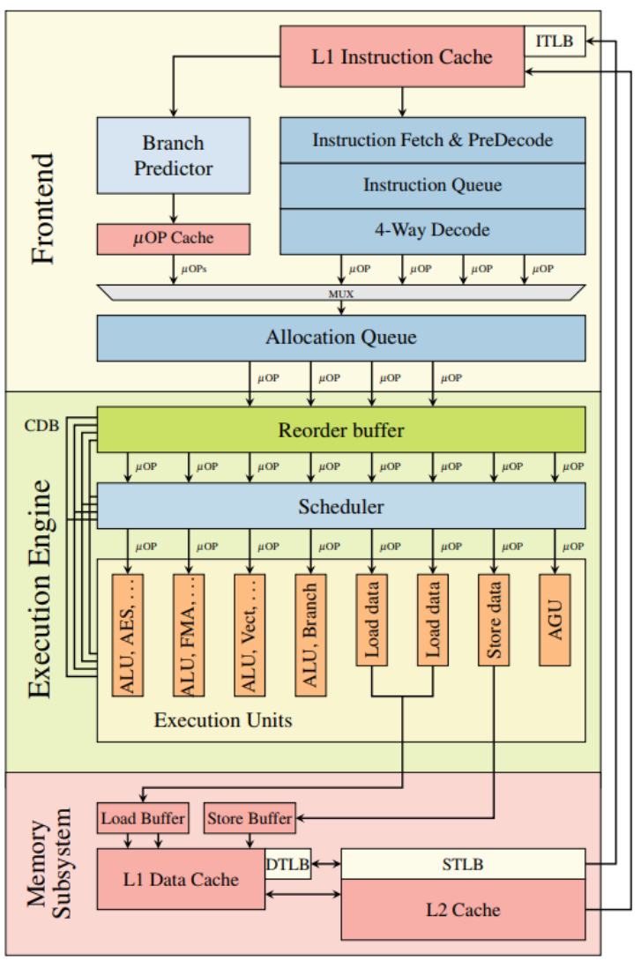
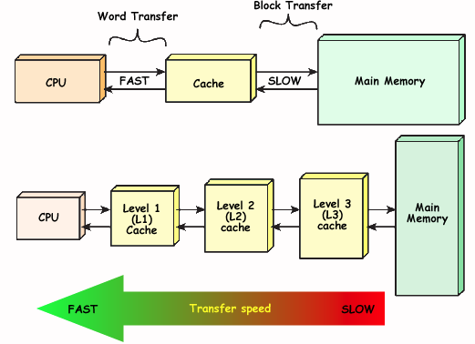
2. Background | CPU Cache
Memory Architecture
메모리의 종류에 따라 액세스 속도차이가 존재
액세스 속도차이로 인한 오버헤드를 막기 위해 계층이 존재
CPU 코어에 가까울수록 연산속도 빠르고 크기가 작음
Cache Hit와 Cache Miss를 이용하여 Cache Update
Cache Miss인 경우 메모리에서 캐시로 값을 Load
Cache Hit 확률을 높이기 위한 다양한 방법론이 존재

Slide 10

2. Background | Cache Timing Attack
Cache Timing Attack
Cache Hit와 Miss의 액세스 속도 차이를 이용한 부채널 공격
SGX는 부채널 공격에 대한 내성이 없기 때문에 대부분의 취약점이 Cache Timing Attack 에서 나옴
대표적인 공격 방법으로 Flush + Reload, Prime + Probe
!! Flush + Reload
공격 대상 메모리 준비 후 모든 캐시 삭제 (Flush) -> 무조건 Cache Miss 발생
비정상적인 방법으로 캐시에 비밀 데이터 적재
메모리를 읽어서 액세스 시간 측정 후 다른 메모리에 비해 액세스 속도가 빠른 곳을 찾아냄 (Reload)
!! Prime + Probe
공격 대상 메모리 준비 후 액세스 하여 캐시 적재 (Prime)
비정상적인 방법으로 캐시에 비밀 데이터 적재 -> 기존의 정보가 탈락됨
메모리를 읽어서 액세스 시간 측정 후 다른 메모리에 비해 액세스 속도가 느린 곳(탈락)을 찾아냄 (Probe)

Slide 11

2. Background | Spectre
Spectre
2017년에 발표된 CPU 취약점
예측 실행(Speculative Execution)의 취약점을 이용함
if 문을 이용한 예측 실행과 분기 예측을 이용한 취약점이 존재
예측 실행을 통하여 접근 불가능한 데이터를 캐시에 저장
캐시에 저장된 데이터가 폐기되기 전에 Cache Timing Attack -> 데이터 유출
Intel, ARM, AMD 대부분 제조사의 CPU에 동일한 취약점 존재

Slide 12
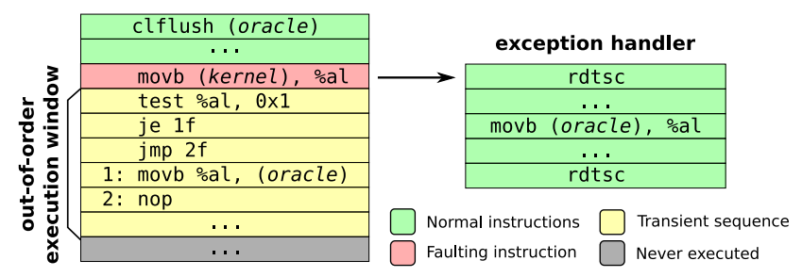
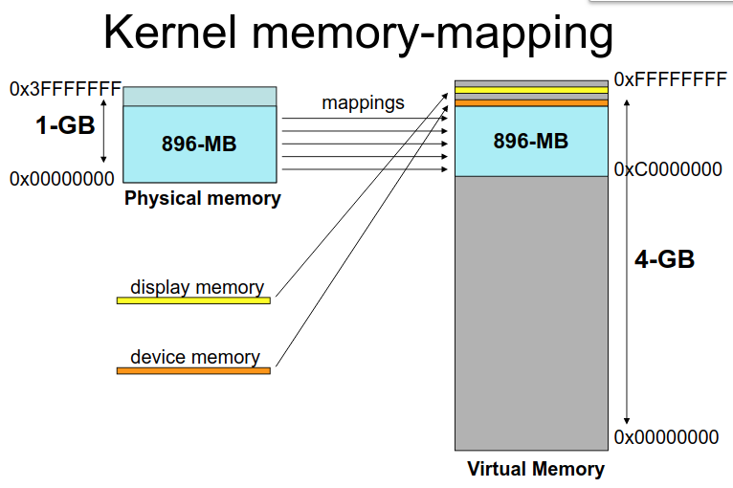
2. Background | Meltdown
Meltdown
2017년에 발표된 Intel CPU 취약점
비순차 실행(Out of Order Execution)의 취약점을 이용함
비순차적인 명령어를 통하여 접근 불가능한 데이터를 캐시에 저장
캐시에 저장된 데이터가 폐기되기 전 Cache Timing Attack으로 데이터 유출
SGX 또한 Intel CPU에서 동작함으로 동일한 취약점을 가짐
커널 메모리 공간을 접근할 수 있어서 커널에서 돌아가는 모든 프로그램의 정보가 다 유출될 수 있음

Slide 13
2. Background | ROP Attack
ROP(Return Oriented Programming) 란?
strcpy, scanf와 같은 취약점 있는 함수를 이용한 Buffer Overflow 취약점이 있는 코드를 Gadget을 이용하여 함수 호출 및 조작하는 공격
메모리 취약점을 막기 위한 방어 기법인 ASLR, DEP 등도 우회 가능
Gadget
공격을 하기 위한 코드 조각
ASLR(Address Space Layout Randomization)
실행 및 호출 할 때 마다 주소 배치를 무작위로 배정하는 기법
DEP/NX(Data Execution Protection/Non Executable)
코드 영역 제외한 다른 영역에서 실행 권한 x

Slide 14
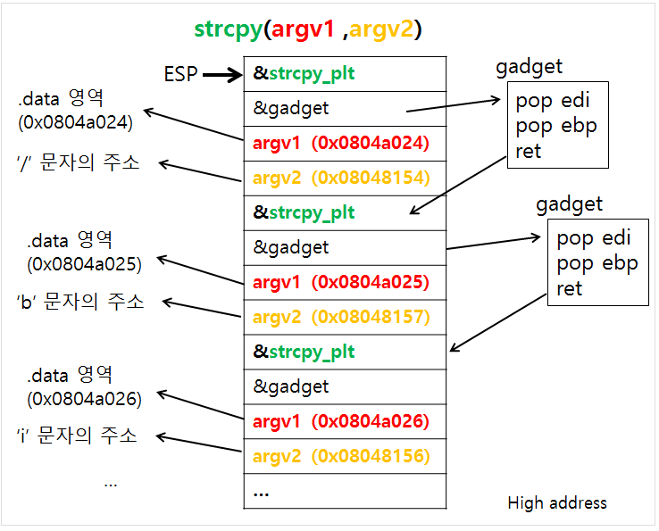
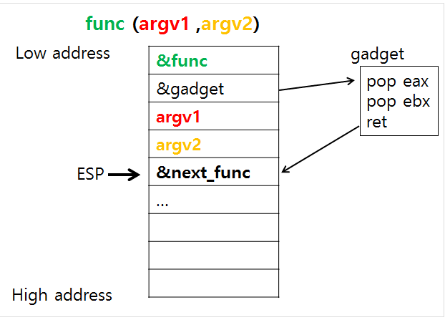
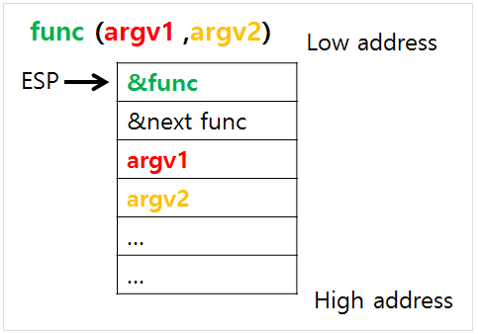
2. Background | ROP Attack
함수 호출 과정에서 Stack Memory를 이용한 Parameter 전달
함수 끝나면 이전 실행했던 Code로 Jump

Slide 15
3. Intel SGX Vulnerability Research Trends
Spectre, Meltdown
Cache Attack
ROP Attack
SGX Security Feature

Slide 16

Foreshadow
CVE-2018-3615
USENIX’18
2018년도 1월 발견 → 2018년도 8월 공개
Foreshadow (L1 Terminal Fault)
Meltdown을 SGX에 적용한 결과
Notes:
https://en.wikipedia.org/wiki/Foreshadow_(security_vulnerability)

Slide 17
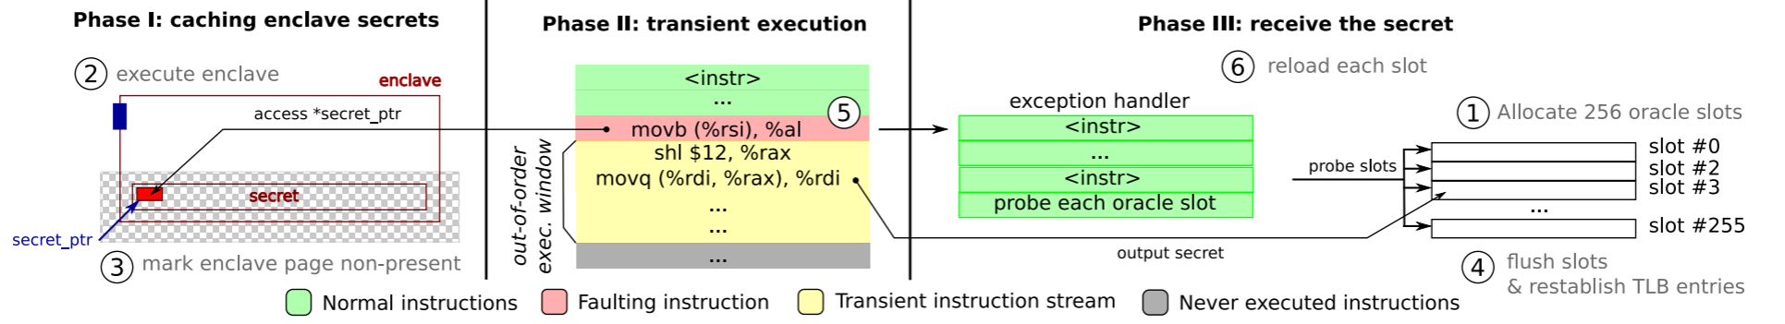
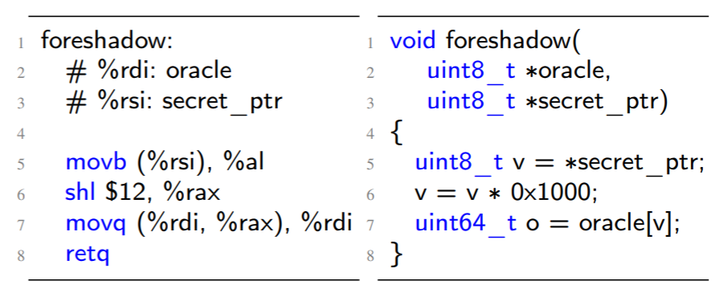
Foreshadow
Assumption
Meltdown 공격을 바로 적용해서는 정보 유출 불가능
enclave의 비밀 정보가 L1 캐싱되어있어야 함
Translation Lookaside Buffer (TLB)
Transient execution

Slide 18
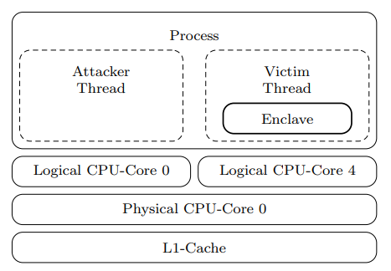
Cache Attack
Enclave에서 작동하는 코드에 캐시 타이밍 공격을 제시
Intel PMC(Performance Monitoring Counter)를 이용한 캐시 히트 검사
PMC, CPU 고정, 쓰레드의 hyperthreading affinity 등 Enclave 접근을 제외한 모든 System 권한 필요
Victim Thread, Attacker Thread가 동일 코어에
Hyperthreading을 통해 같은 L1-cache를 공유 해야함

Slide 19
Cache Attack (AES)
EuroSec’17
AES에 대한 타이밍 공격 (L1 Cache 대상)
Priming & Probing을 이용한 Enclave 데이터 확인 및 Neve & Seifert’s elimination method를 이용한 AES Key 추출
Attacker Thread와 Victim Thread를 단일 코어에서 병렬로 실행되는 Hyperthreading을 이용
AES 마지막 라운드에서 공격자 쓰레드에서 PMC를 사용한
Cache Probing
Attacker Thread와 Victim Thread의 동기화 필요

Slide 20
Hacking in Darkness
USENIX Security’ 17
ROP를 이용한 메모리 손상 취약점 이용
Enclave의 상태를 3개의 Oracle을 이용해 전송
ROP를 이용한 Malware 실행
Malware를 활용한 MITM(Man in the Middle) Attack 으로 Remote Attestation 조작 가능

Slide 21
Hacking in Darkness (Assumption)
코드에 ENCLU 명령이 있어야함
Gadget을 찾을 때 사용
코드에 ROP gadget 이 있어야함 (pop register)
레지스터를 이용해 Parameter 전달
코드에 취약점 함수가 있어야함 (memcpy, strcpy, etc..)
Enclave 내부 접근을 제외한 System 전체 권한이 있어야함
Intel의 표준 SDK로 컴파일 해야함

Slide 22
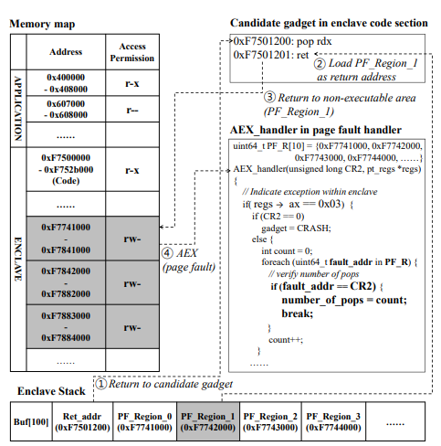
Hacking in Darkness (Oracle 1)
레지스터를 이용하는 Gadget 찾기
AEX 및 Page fault를 이용
예외 발생시 cr2레지스터를 이용하여 pop의 개수를 파악

Slide 23
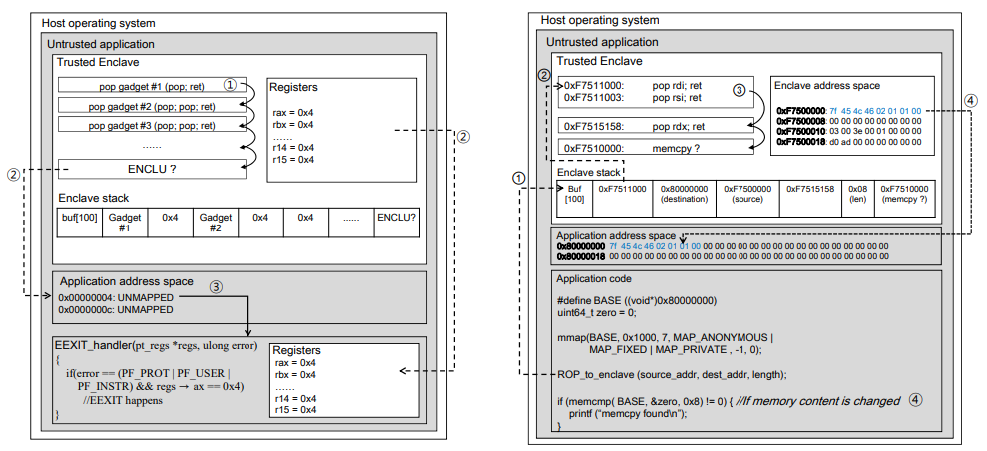
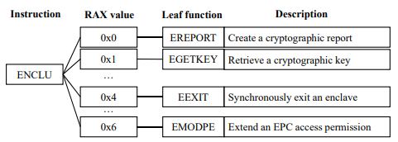
Hacking in Darkness (Oracle 2)
찾은 Gadget 중 필요한 레지스터를 사용하는 Gadget 구분
EEXIT 함수를 이용하여 식별
ENCLU 명령을 찾은 뒤 Parameter에 찾은 Gadget을 사용
EAX의 값이 0x4인 경우 Enclave가 종료됨

Slide 24
Hacking in Darkness (Oracle 3)
Memcpy() 함수를 이용하여 ROP Chain 제작
비 신뢰 메모리에 Enclave 메모리 Copy
비밀 데이터 해킹 뿐만 아니라 Malware 코드 실행 또한 가능

Slide 25
SGX-Bomb (Row Hammer Attack)
DRAM 의 하드웨어적 결함
Cell 밀집도가 높아져서 한 Row에 반복적 접근을 할 경우 bit flip 발생
DDR4에서도 동일한 취약점 발견 사례 있음

Slide 26
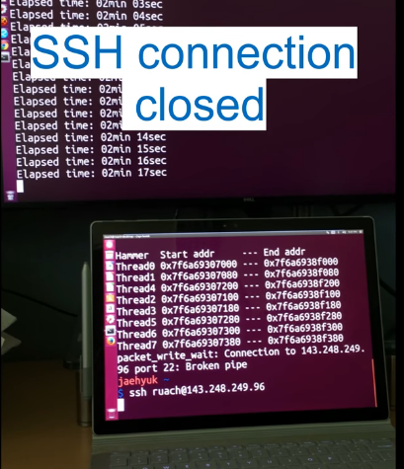
SGX-Bomb
Rowhammer 공격을 이용한 Bit flip 발생
Bit flip을 이용하여 Enclave의 무결성 검사 실패 유도
무결성 실패 -> System 정지 -> Dos 발생
User 권한으로 공격 가능
대상 머신의 DRAM 모듈은 Rowhammer 공격에 취약

